Slide 1
거시경제지표와 재무제표 데이터를 결합한
시계열 모형 기반 중소규모 기업 현금흐름 예측
Forecasting Corporate Cash Flow Based on Time Series Model Combined Macroeconomic Indicators and Financial Statement Data
2022년도 한국인터넷정보학회(KSII) 출계학술발표대회 제23권1호
P-2-2
2022. 04. 30
오교중 kyojoong.oh@aift.kr, 김진원 Jw0831@aift.kr,
김일훈 ih.kim@aift.kr, 안형준 ahnhj1221@aift.kr,
김성환 sunghwan.kim@aift.kr

Slide 2






연구 개요
서론
연구 주제
  목적: 기업의 재무 상태 및 신용 정보 분석
  목표: 보유현금에 영향을 미치는 거시경제지표나 재무제표상의 동인을 결합하여, 기존의 보유현금 흐름 예측
연구 내용
  비선형성 데이터 처리 방법 및 다변량 변수에서의 다중 공선성 문제를 해결
  거시경제지표와 보유현금 변화량 간의 연관관계 등이 반영된 보유 현금 흐름을 예측하는 시계열 모형을 구축
AS-IS
TO-BE
주기적으로 공표되는 재무제표 정보만 이용 가능
지도학습
회귀 분석
시계열 예측 모형
규모가 일정 이상 (주식상장 등)
기업만 분석 가능
문제와 정답을 모두 알려주고 학습
분류·회귀·추론·예측에 특화
월별로 매출과 고정비가 발생하는 소규모 기업과 소상공인에 부적합
비지도학습
다중 공산성 문제, 차원 축소
데이터 분포 등으로 스스로 모형이나 패턴을 학습
군집화·연관규칙찾기·성분분석
기업 대출, 신용 평가 등을 위한
시장 요구 증대
증강학습
딥러닝 알고리즘 기반 데이터
추가 학습
경영/회계 등 전문 도메인 지식 활용 지표분석 및 전처리 필요
기계학습 모델을 이용한
지속적인 학습 프로세스
지속적인 성능 고도화

Slide 3
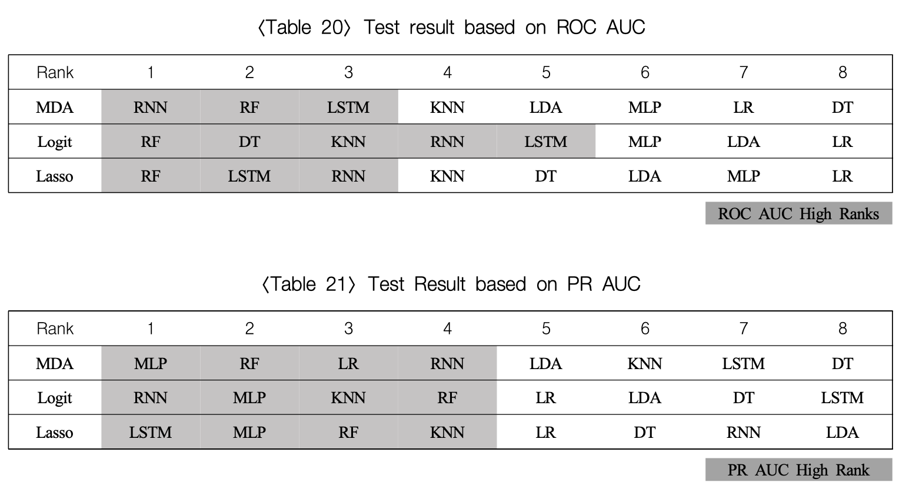
연구 배경
서론
연구 동기
  도메인 지식이나 전처리 과정 없이 더 많은 변수에서 예측 모형을 쉽게 구축
  기존의 회귀 분석 모형을 이용할 때 비해 예측 성능 극대화 및 모형 구축 최적화
관련 연구 및 기술
  10년간 연간 기업 데이터 학습 및 부도 예측 [1]
    다변량 판별 분석(ANOVA): 상관성 분석
    로짓 모형: 부도데이터 수 = 설명변수 *10
    Lasso 회귀 분석: 다중공선성 고려한 차원축소
    여러 딥러닝 기반 시계열 예측 모형 비교
  선행 연구 [5]
    기업 거래 내역 데이터 분류 (매출/변동비 등)
    영업적인 현금 미시 기업 정보를 이용한 예측 수행
    거시 지표를 반영한 보유 현금 흐름 예측 필요
기반 기술/방법론 연구
다변량 변수 분석,
회귀 분석
시계열 데이터 예측 모형
도메인 응용 솔루션
비선형성, 다중공산성
문제 해결
실시간 현금 흐름
정보 분석
기업 정보 분석 시스템/서비스 구축
재무정보가 부족한
소규모 기업/소상공인
기업 평가 /
의사결정 지원
 | 분류 정확도 (%, PR-AUC) | 분류 속도 (ms/건)
규칙기반 모듈 | 0.91 | 9.9
학습기반 모듈 (FastText +TabNet) | 0.90 | 0.182

Slide 4
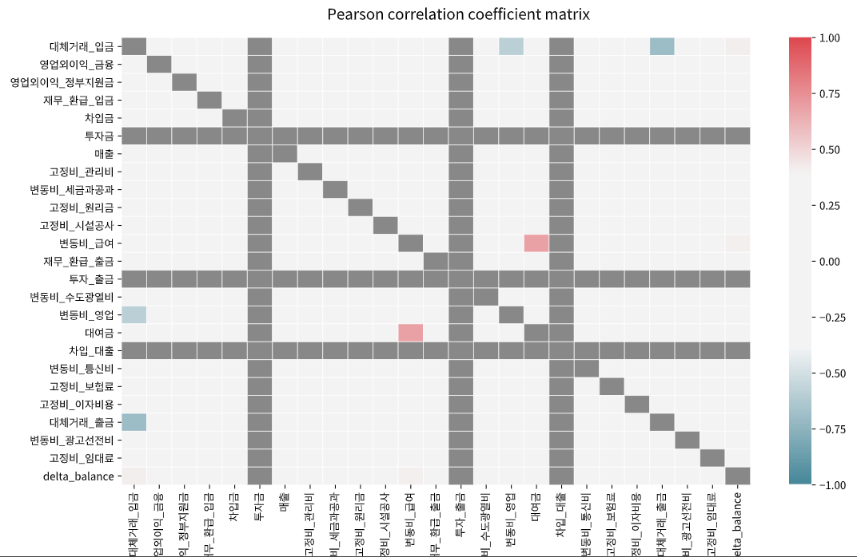
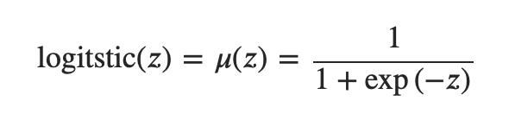
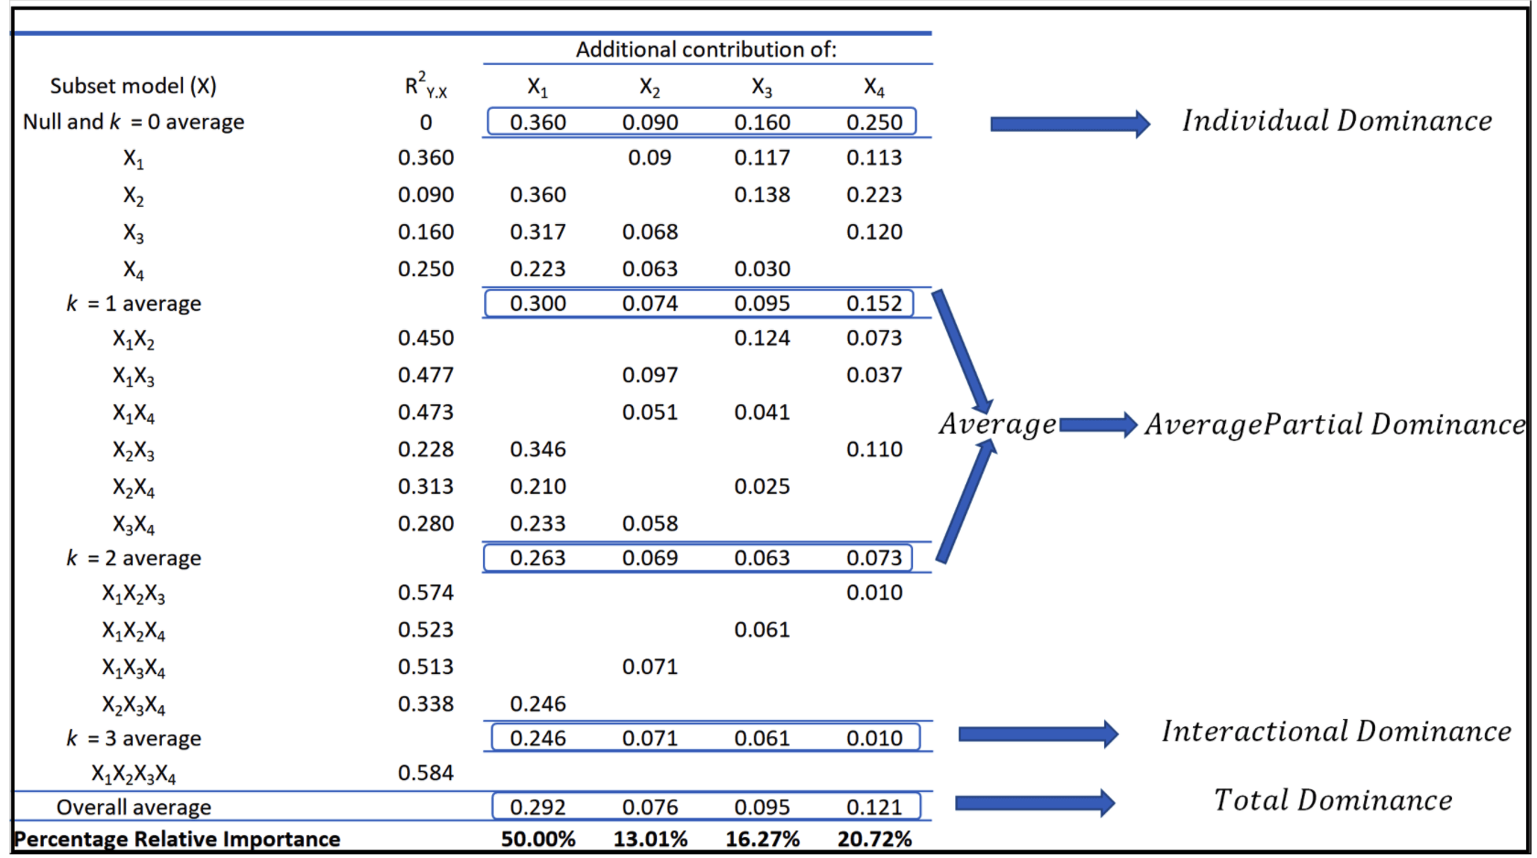
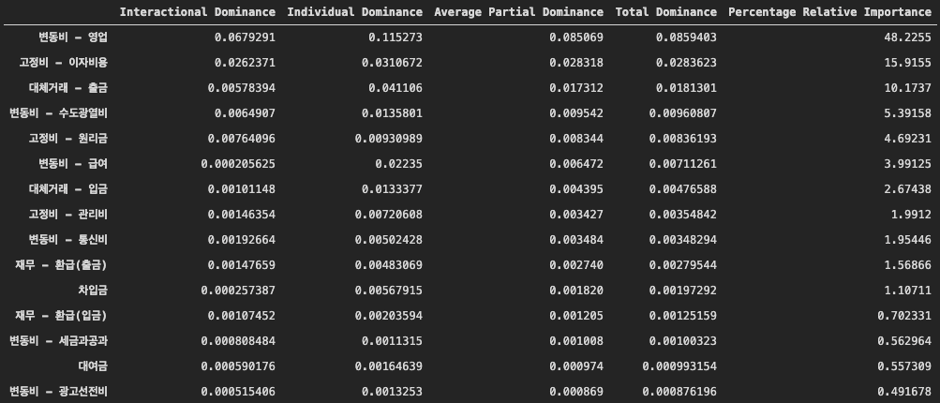
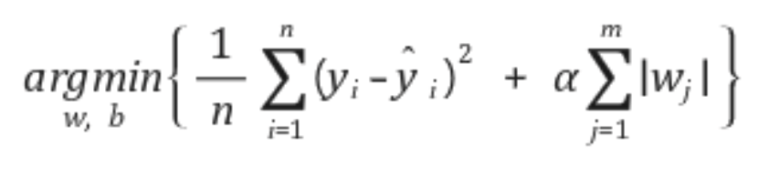
동인분석
접근 방법
다중선형회귀분석(OLS) 수행 [5]
  보유현금 변화량과 적요 분류 항목 간 미시 동인 분석
    현금변화량 – 적요 분류 항목 간 상관 관계 분석
    F-통계량, 결정계수, 다중 공산성 등을 함께 분석하여 유효 동인을 규명
    327개의 업체의
    적요 분류 결과를
    일/월 별 합계 시계열
    데이터로 분석
  보유 현금 변화량과 각 현금 감소 항목에 따른 도미넌스 분석 수행
다중선형회귀 분석 (개선 방법론)
  분석 변수가 많아질수록 처리 시간이 증가하는 문제가 발생
  비선형 변수, 결측치 처리 → Logistic Regression
    독립변수와 종속 변수 간에 영향력을 분석
    데이터 절편(Intercept) 및 승산비(Odds ratio) 분석
  Lasso 모형[4]을 적용
    MSE 가 최소가 되기 휘한 적절한 가중치와 편향을 찾아 냄
    가중치가 떨어지는 변수/계수 들이 0으로 수렴

Slide 5
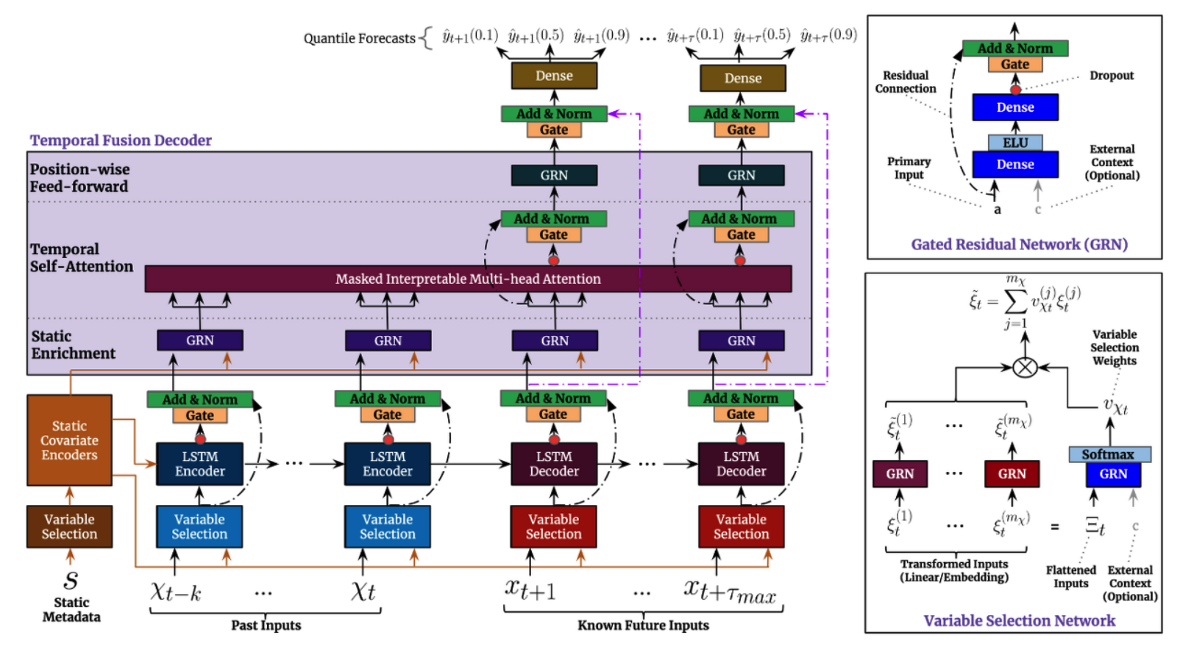
현금 흐름 예측 모형
접근 방법
예측 모형
  Temporal Fusion Transformer (TFT)
    변수 선정 네트워크 → LSTM 인코더 → GRN → Transformer Decoder
    미래 시점의 알고 있는 변수들과 정적 공변량이 함께 예측 모델에 입력되어 다중 시점(multi-horizon) 예측
실험 및 분석
  산업분류에 따라 거래명세 데이터를 학습하기에 충분한 양의 데이터를 제공한 11개의 기업을 선별
  전처리 과정
    적요 및 매출전표 분류 선행
    다변량 변수에서의 다중 공선성 분석, 독립변수 선정
  독립변수: 재무제표 등장 거시 지표 25종
    기간별 경제성장률, 실업률, 물가상승률, 빈부 격차, 정부 재정적자, 기준금리, 환율, 신용등급 등
  종속 변수: 일별 공헌이익 (공헌이익=매출–변동비)
  평가 기준: SMAPE(Symmetric mean absolute percentage error)

Slide 6
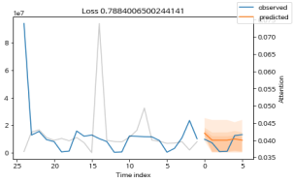
실험 결과 및 결론
연구 내용 및 결과
현금 흐름 예측 결과
  분석 단위 기간에 따른 일별 보유현금의 변화량을 합산하여, 현금성 자산과 관련된 항목으로 매출과 변동비를 합산
  회색선(Attention) 어떤 시점에 어떤 변수가 공헌이익 및 통장 잔액 예측에 큰 영향을 주었는지 시각화
  수행 속도 (25종 변수 분석 속도): 0.11s
  에러율: 평균 0.0720 (SMAPE)
결론
  보유현금 흐름과 거시경제 및 재무제표 동인의 인과관계 분석
    다변량 변수에서의 빠른 다중 공선성 분석
  딥러닝 기반의 시계열 모형(TFT) 기반 공헌이익과 통장 잔액의 예측 모형을 구축
    복잡한 전처리 없이 변수의 중요성, 다중공산성을 반영
상장 기업 뿐만 아니라 재무 정보가 부족한 기업도 대상
기업 평가 및 시장 분석 시의성 제고
보유 현금 모니터링 서비스를 통한
운영 리스크 감소
자금관리/계획, 이상 비용 탐지, 부실경고 등
경영 알림 서비스로 확장 가능
실시간으로 기업 현금 흐름 분석을 통해 재무제표 공표에 무관하게 기업 분석 수행
미시/거시 동인 기반 분석 및 현금 예측

Slide 7
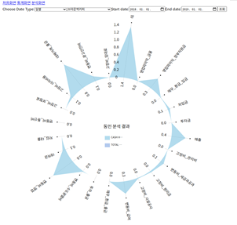
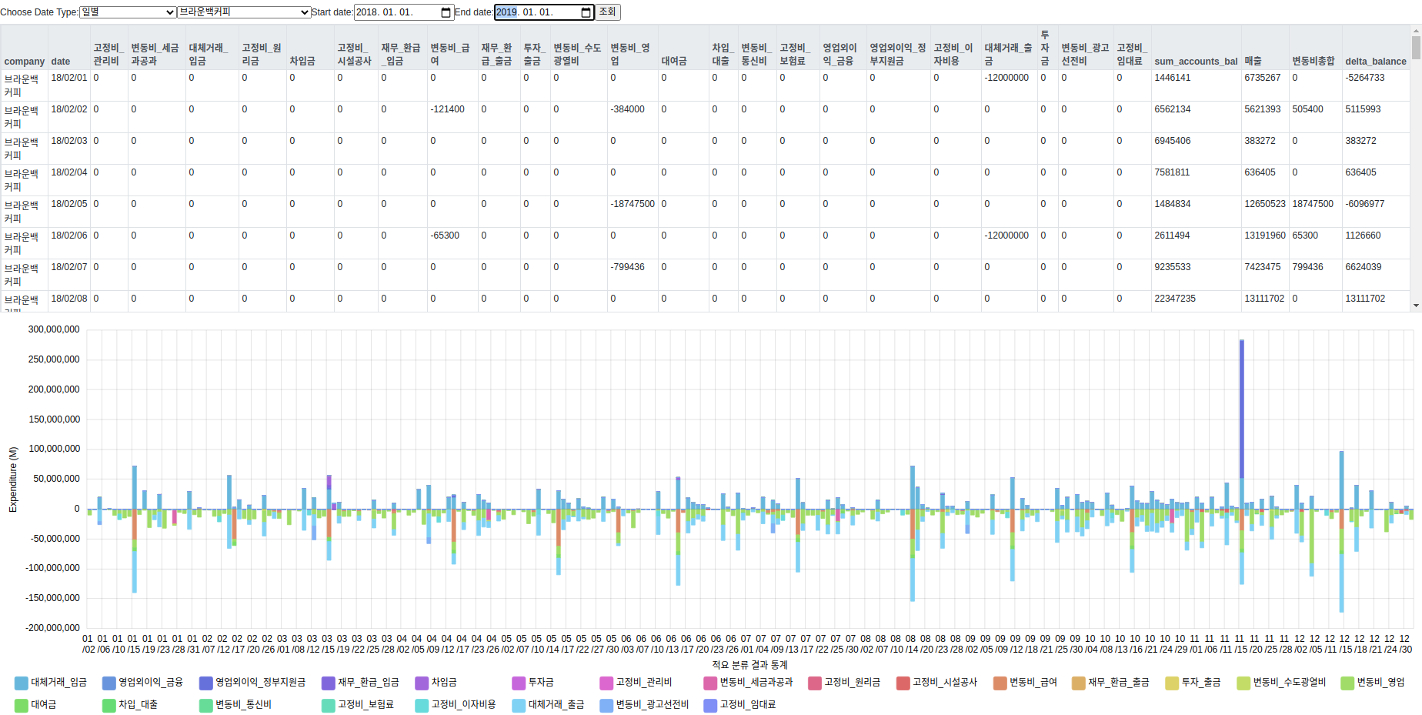
시스템 및 서비스 개발 현황
연구 내용 및 결과
기업 거래내역 분석 통계 대시보드
  분석할 테이블형 데이터(시트, 엑셀 등)를 업로드
  데이터 수집 DB를 통한 일별/월별 데이터 조회 및 통계처리
  조회하고 싶은 기간의 월별/일별 입출금 내역과 금액 종류에 대한 통계를 제공하며 막대 그래프를 통한 현금 흐름 입출력 파악
  엑셀과 같은 그리드 UI/UX로 조회/검색/수정
거시경제지표 동인 분석
  비선형성, 다중공산성 문제 해결 → LSTM 계열 예측 모델 최적화
  분석 속도 최적화 → 실시간 분석 서비스 결과 제공
  동인 분석 결과에 대한 시각화 결과 제공

Slide 8
첨부 자료
Appendix
감사의 글
  이 논문은 2021년도 정부(산업통상자원부)의 재원으로 한국산업기술평가관리원의 지원을 받아 수행된 연구임. (No. 1415174898, 전문개인투자자 맞춤형 투자 정보 제공을 위한 실시간 금융 텍스트 심층 이해 및 투자 정보 지원 서비스 개발)
참고 문헌
  [1] 차성제, 강정석, “딥러닝 시계열 알고리즘 적용한 기업부도예측모형 유용성 검증”,
  [2] Altman, Edward I. "Financial ratios, discriminant analysis and the prediction of corporate bankruptcy." The journal of finance 23.4 (1968): 589-609.
  [3] Wang, Ying, and Michael Campbell. "Financial ratios and the prediction of bankruptcy: The Ohlson model applied to Chinese publicly traded companies." The Journal of Organizational Leadership and Business 17.1 (2010): 334-338.
  [4] Shaonan, Tian; Yu, Yan; Guo, Hui (2015). "Variable selection and corporate bankruptcy forecasts". Journal of Banking & Finance. 52 (1): 89–100. doi:10.1016/j.jbankfin.2014.12.003.
  [5] 김일훈, 오교중, 김진원. 김성환, “산업 리포트 자동화를 위한 기업분석 시스템”, 2021 한국소프트웨어종합학술대회 (KSC2021) 논문집, Dec. 2021.
  [6] 배기수, & 박범진. "ERP 시스템의 도입기간에 따른 회계정보의 유용성 변화에 관한 연구". 회계정보연구, 29(1), 1-22. 2011.

